Slide 1
Решение «Парус – Электронный муниципалитет» как инструмент для управления налогооблагаемой базой муниципального образования и поддержки предоставления государственных и муниципальных услуг в сфере земельно-имущественных отношений
«Корпорация ПАРУС»
Лопарёв Александр Анатольевич

Slide 2

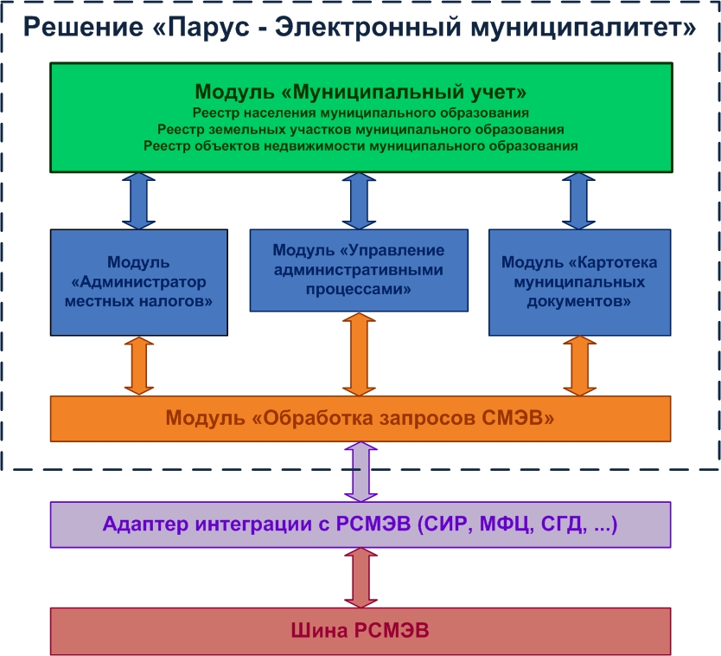
Функциональные блоки решения

Slide 3
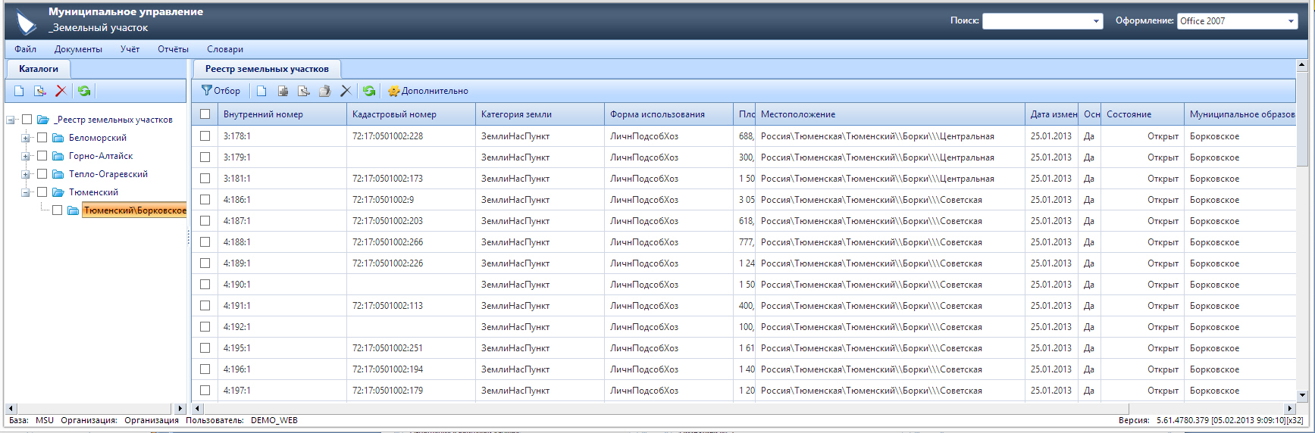
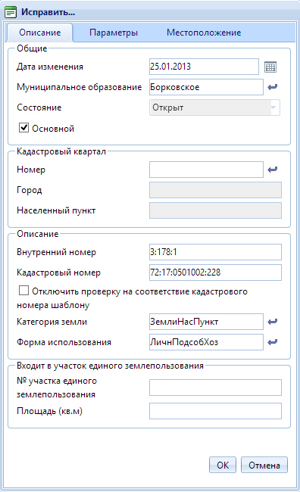
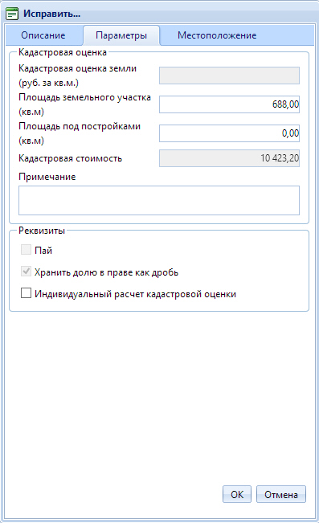
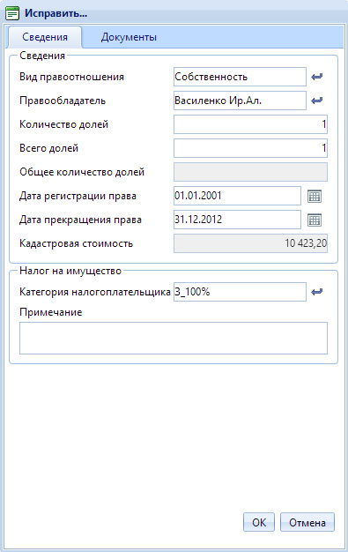
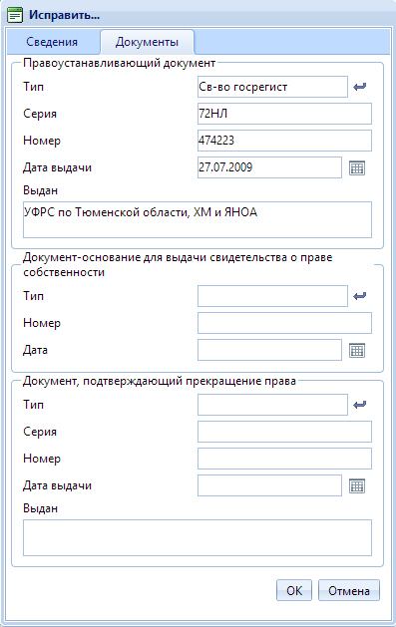
Реестр земельных участков муниципального образования

Slide 4
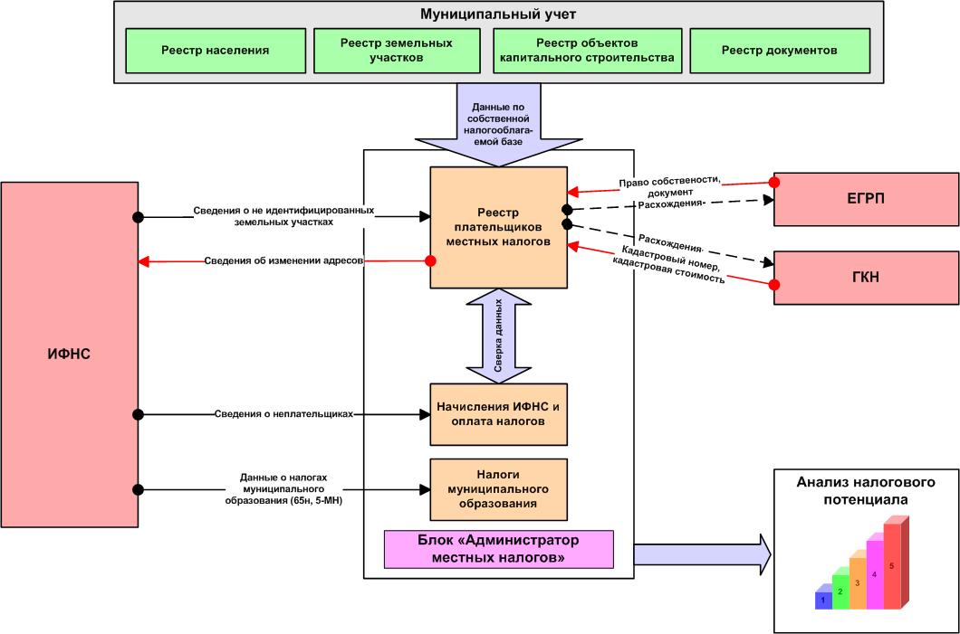
Модуль «Администратор местных налогов»

Slide 5
Сведения о земельных участках, получаемых из ГКН. Законодательная база
Приказ Минэкономразвития РФ от 27.02.2010 № 75 «Об установлении порядка предоставления сведений, внесенных в государственный кадастр недвижимости».
Приказ Росреестра от 15.12.2011 № П/501 «Об организации работ по реализации Порядка предоставления сведений, внесенных в ГКН, утвержденного приказом Минэкономразвития РФ от 27.02.2010 № 75, а также Порядка предоставления в орган кадастрового учета при постановке на кадастровый учет объекта недвижимости заявления о кадастровом учете и необходимых для кадастрового учета документов в форме электронных документов, утвержденного приказом Минэкономразвития РФ от 28.12.2009 № 555».

Slide 6
Сведения о правообладателях, получаемых из ЕГРП. Законодательная база
Приказ Минэкономразвития РФ от 14.05.2010 № 180 «Об установлении порядка предоставления сведений, содержащихся в едином государственном реестре прав на недвижимое имущество и сделок с ним».
Приказ Росреестра от 10.05.2012 № П/192 «О реализации Порядка предоставления сведений, содержащихся в Едином государственном реестре прав на недвижимое имущество и сделок с ним, утвержденного приказом Министерства экономического развития Российской Федерации от 14.05.2010 № 180».

Slide 7
Успешная региональная практика

Slide 8
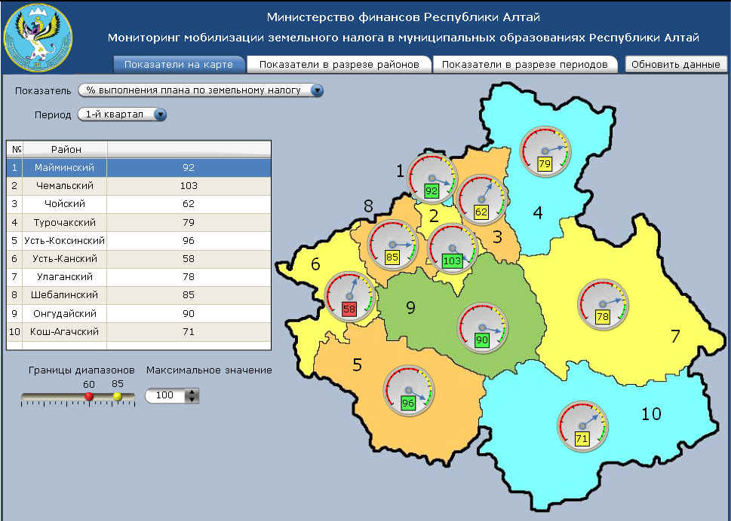
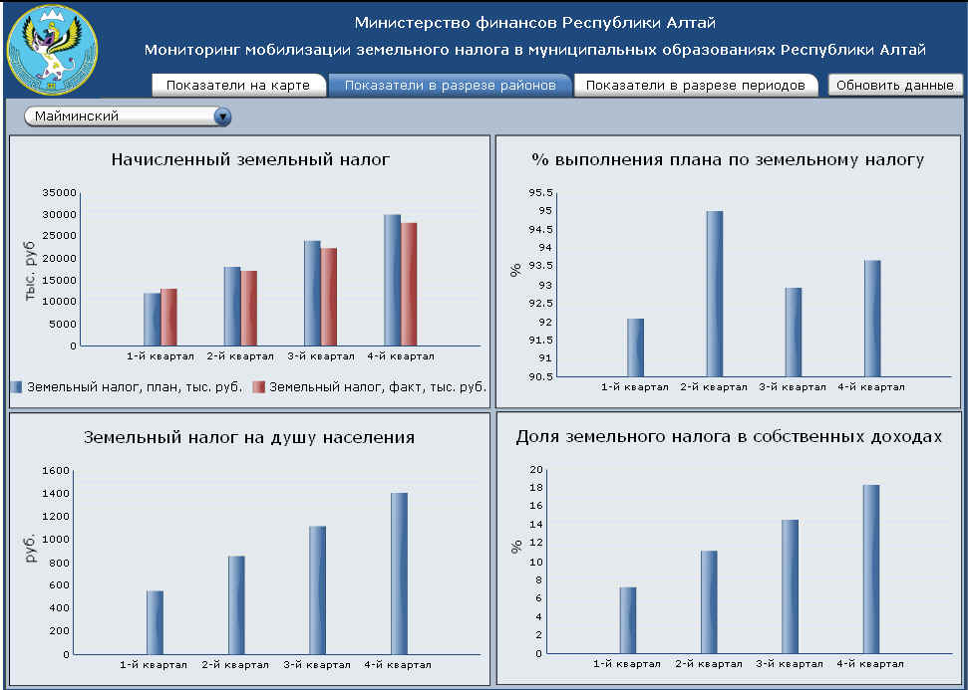
Мониторинг налогового потенциала муниципальных образований субъекта РФ

Slide 9
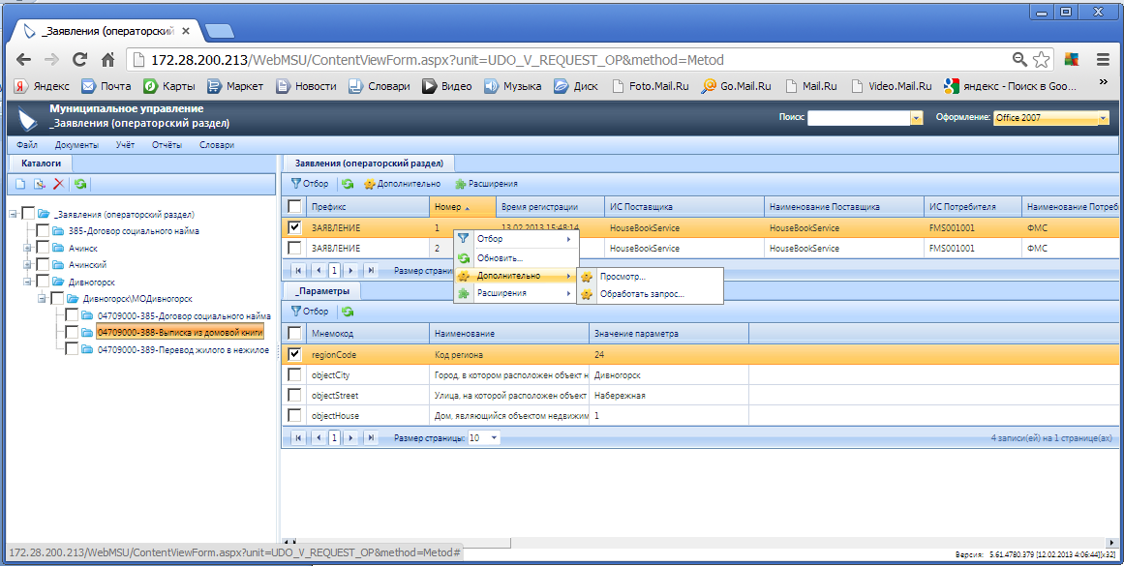
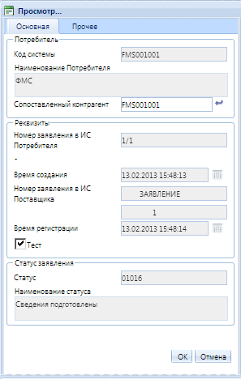
Модуль «Обработка запросов СМЭВ»

Slide 10
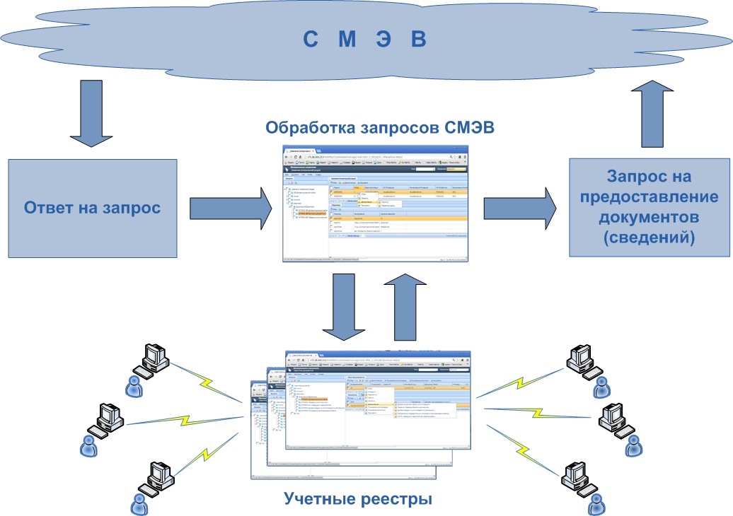
Отработка запросов Поставщикам

Slide 11
Порядок действий
1. Настройка справочников и классификаторов в Системе.
2. Регистрация в реестрах муниципального учета сведений о земельных участках.
3. Подготовка и отправка запросов о предоставлении сведений, внесенных в государственный кадастр недвижимости (кадастровые планы территорий).
4. Загрузка в Систему кадастровых планов территорий.
5. Формирование из Системы запросов о предоставлении сведений, содержащихся в едином государственном реестре прав на недвижимое имущество и сделок с ним.
6. Загрузка в Систему сведений, полученных из единого государственного реестра прав на недвижимое имущество и сделок с ним.
7. Проведение инвентаризации и актуализации налогооблагаемой базы по земельному налогу.

Slide 12
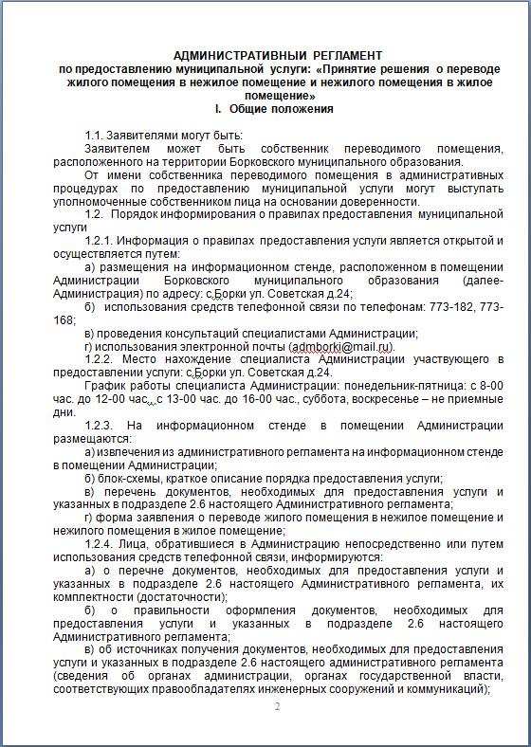
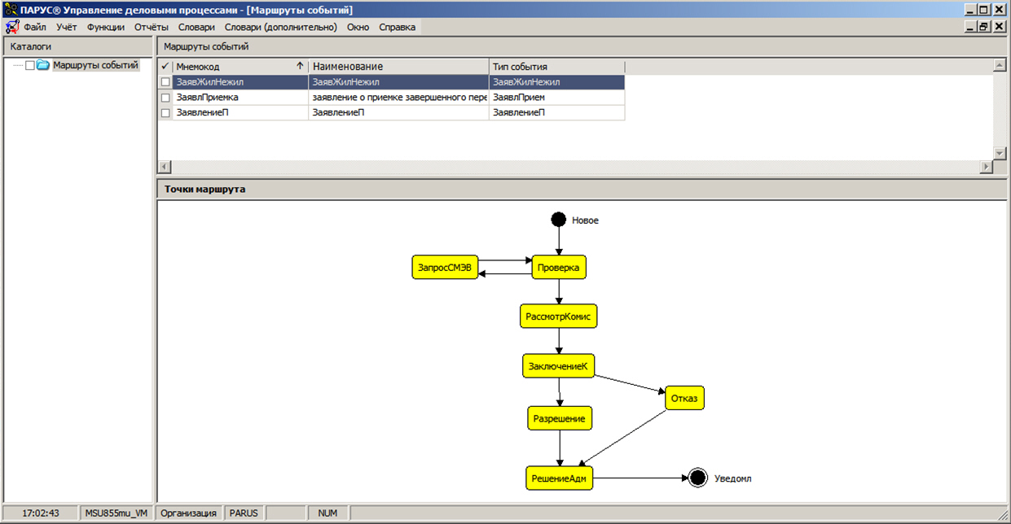
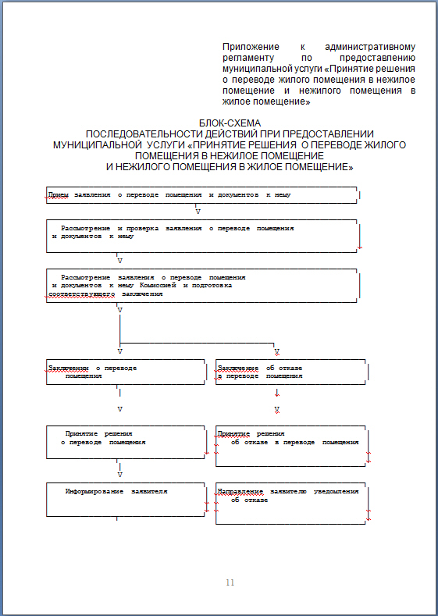
Модуль «Управление административными процессами»

Slide 13
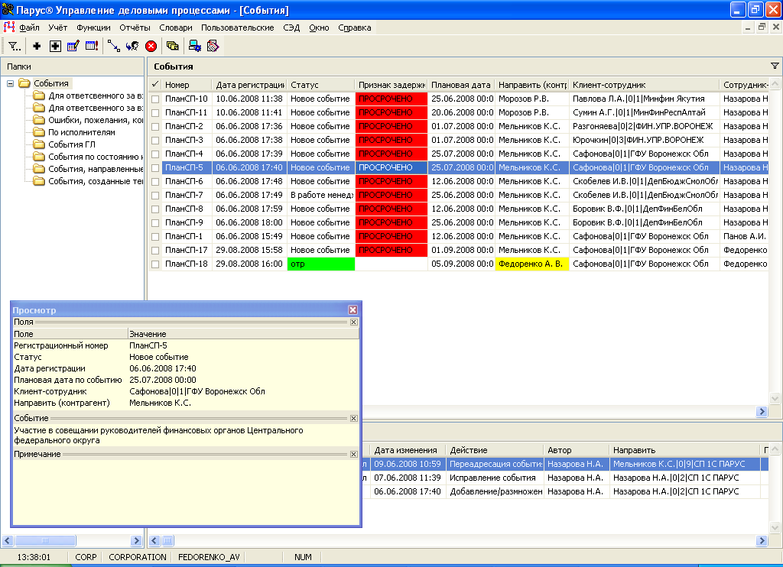
Контроль отклонений исполнения административных регламентов

Slide 14
Конкурентные преимущества
Комплексность | Объект учета -> Документ-основание -> Электронный сервис -> СМЭВ -> Поставщик/Потребитель Заявка на предоставление услуги -> Административный регламент -> Результат предоставления услуги
Гибкость архитектуры | Интеграция с СМЭВ/РСМЭВ/СИР/МФЦ On-Line/Off-Line Web/Win
Большой охват документов и сведений, циркулирующих через СМЭВ
Notes:
Таблица в стиле презентации Президента

Slide 15

Проекты
Белгородская область
Красноярский край
Новгородская область
Республика Алтай
Тюменская область

Slide 16
Спасибо за внимание!
Корпорация ПАРУС
Тел.: +7 (495) 797 89 90
E-mail: office@parus.com
Web: www.parus.com

